Slide 1
Preserving Privacy in Private Blockchain Networks
Prabhakaran Ariyappampalayam Krishnamurthy, Saad Shahid e Oisen Boydel
Apresentação de Adriano Busson
Aluno de Mestrado
Orientador: Prof. Antônio “Guto” Aragão Rocha
https://link.springer.com/chapter/10.1007/978-3-030-96527-3_8

Slide 2
Gerenciar a privacidade de dados internos em plataformas blockchain privadas, ou seja, quais participantes podem ver quais dados, não é uma tarefa trivial.
As soluções existentes, têm suas limitações.
Este artigo propõe uma abordagem alternativa baseada em criptografia assimétrica e mostra como isso pode aliviar muitas das deficiências atuais.

Slide 3
Problema
Um caso de uso relevante para blockchains privados e autorizados é a troca de dados privados de saúde por meio de EHR ou RES (Registros Eletrônicos de Saúde).
A Figura 1 mostra um exemplo de RES com várias partes interessadas, como hospitais, clínicos gerais, saúde, seguradoras, farmácias e, claro, o próprio paciente que requer acesso controlado a campos específicos dos dados.

Slide 4
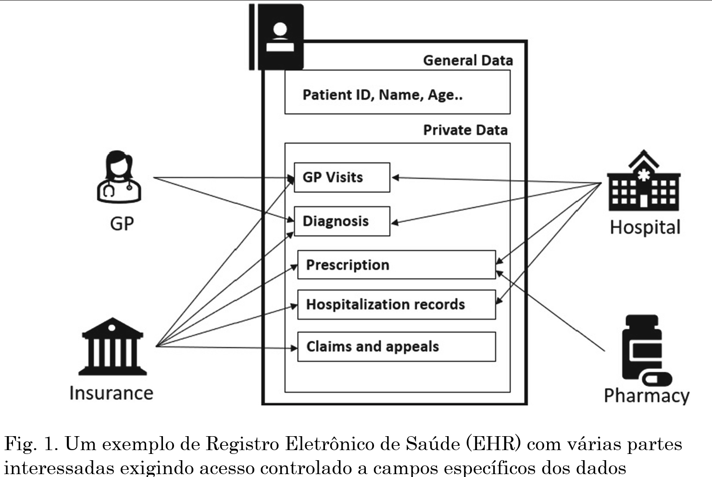
Problema

Slide 5
Problema
Blockchains privadas manipulam dados por meio de "entidades de estado" (ou simplesmente "estados").
Na prática, um "estado" é uma representação digital de um ativo ou informação dentro da blockchain.
Em uma aplicação blockchain de registro eletrônico de saúde RES (Electronic Health Record - EHR), por exemplo, podem existir vários estados representando diferentes aspectos da vida do paciente, como histórico de visitas ao clínico geral (GP), registros de hospitalização, relatórios de sinistros e prescrições médicas.
Esses estados são criados, verificados e armazenados por meio de transações.

Slide 6
Problema
Modelo de Transação em Blockchains Privadas
No contexto de blockchains privadas, existem dois modelos principais de transação:
1. Mensagem Peer-to-Peer (P2P): Nesse modelo, a entidade de estado (ou seja, a informação específica) é visível apenas para os participantes da transação. Assim, apenas quem participa diretamente da transação consegue visualizar o estado da entidade.
2. Mensagem Global: Aqui, a entidade de estado é visível para todos os participantes da rede blockchain. Dessa forma, qualquer pessoa com acesso à rede pode ver o estado da entidade.
Ambos os modelos de transação compartilham os dados de forma distribuída na blockchain.

Slide 7
Problema
No modelo de transação tradicional de blockchains privadas, qualquer dado incluído na rede é acessível a todos os participantes.
Isso gera um desafio para garantir que apenas os participantes autorizados vejam dados específicos.
Por exemplo, uma farmácia precisa ver apenas os detalhes da prescrição do paciente, enquanto um clínico geral precisa acessar registros de consultas e diagnósticos, mas não necessariamente os registros de hospitalização.

Slide 8
Soluções
Soluções para Privacidade de Dados em Blockchains Privadas
As plataformas de blockchain privadas têm desenvolvido várias estratégias para resolver essa questão, implementando mecanismos que permitem restringir o acesso aos dados, tornando-os visíveis apenas para os participantes relevantes.
Isso garante que diferentes stakeholders na rede tenham acesso apenas às informações necessárias para desempenhar suas funções, mantendo a privacidade e a segurança dos dados sensíveis do paciente.
Essas soluções variam, mas podem incluir técnicas de criptografia, uso de canais privados ou outras abordagens de controle de acesso baseadas em permissão, como por exemplo:
- Coleções de dados privadas, como as utilizadas no Hyperledger Fabric
- Computação multipartidária
- Ciptografia baseada em atributos

Slide 9
Soluções - Coleções de dados privadas no Hyperledger Fabric
O Hyperledger Fabric é uma estrutura de blockchain privada amplamente utilizada pela Linux Foundation e pela IBM.
O modelo distribuído e descentralizado do Fabric torna os dados visíveis em todas as organizações.
Um grupo de organizações no consórcio pode exigir que alguns dos dados críticos sejam compartilhados entre um subconjunto delas, em vez de compartilhá-los em toda a rede.
O Hyperledger Fabric fornece o modelo de coleções de dados privados para conseguir isso.
Uma transação com dados privados no Fabric é composta de dois itens, os dados privados reais e o hash dos dados privados, conforme mostrado na Fig. 2.

Slide 10
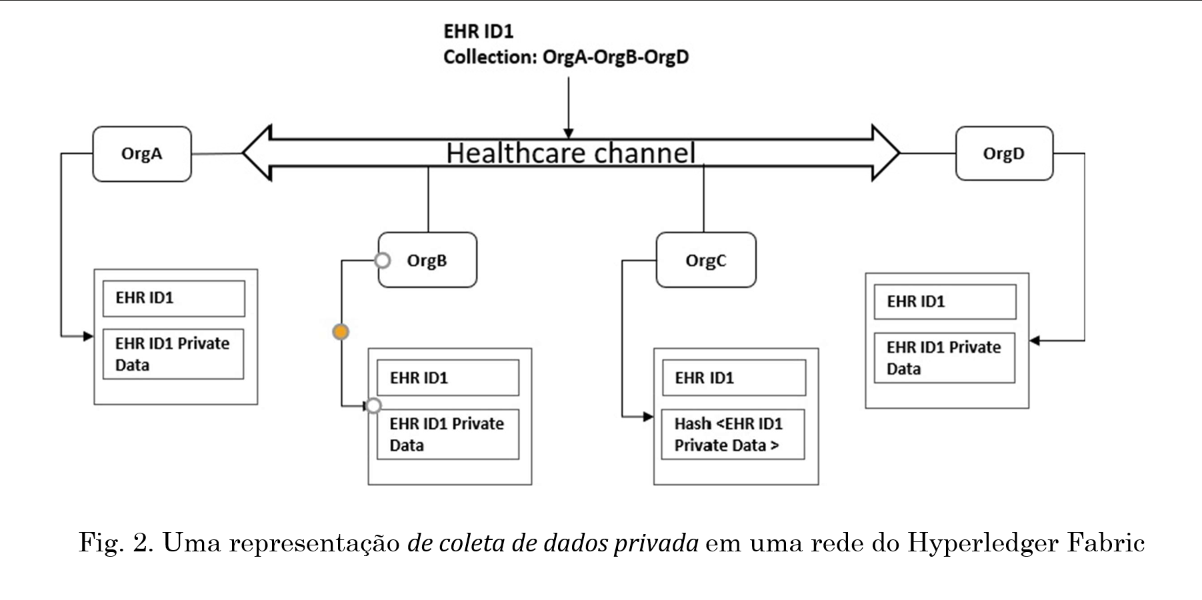
Soluções - Coleções de dados privadas no Hyperledger Fabric
Neste exemplo, um RES tem uma coleta de dados privada autorizando a organização A/B/D.
Os dados privados são compartilhados apenas com as organizações presentes na coleção, enquanto outras organizações no canal (Org C) só podem ver o hash dos dados privados.

Slide 11
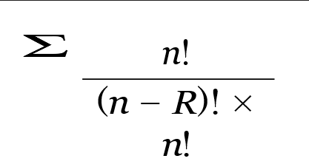
Soluções - Coleções de dados privadas no Hyperledger Fabric
O problema com o uso de coleções de dados privadas é o número potencial de coleções de dados privadas que é exponencialmente proporcional ao número de organizações na rede.
Para um tamanho de rede modesto de 6, existem 63 combinações possíveis , enquanto aumentar a contagem de organizações de um a 7 aumenta o tamanho da combinação para 127.
Para 'n' número de organizações, a fórmula para calcular a possível combinação de coleta de dados privados é mostrada na Eq. 1, onde R é o valor recursivo de 1 até N.

Slide 12
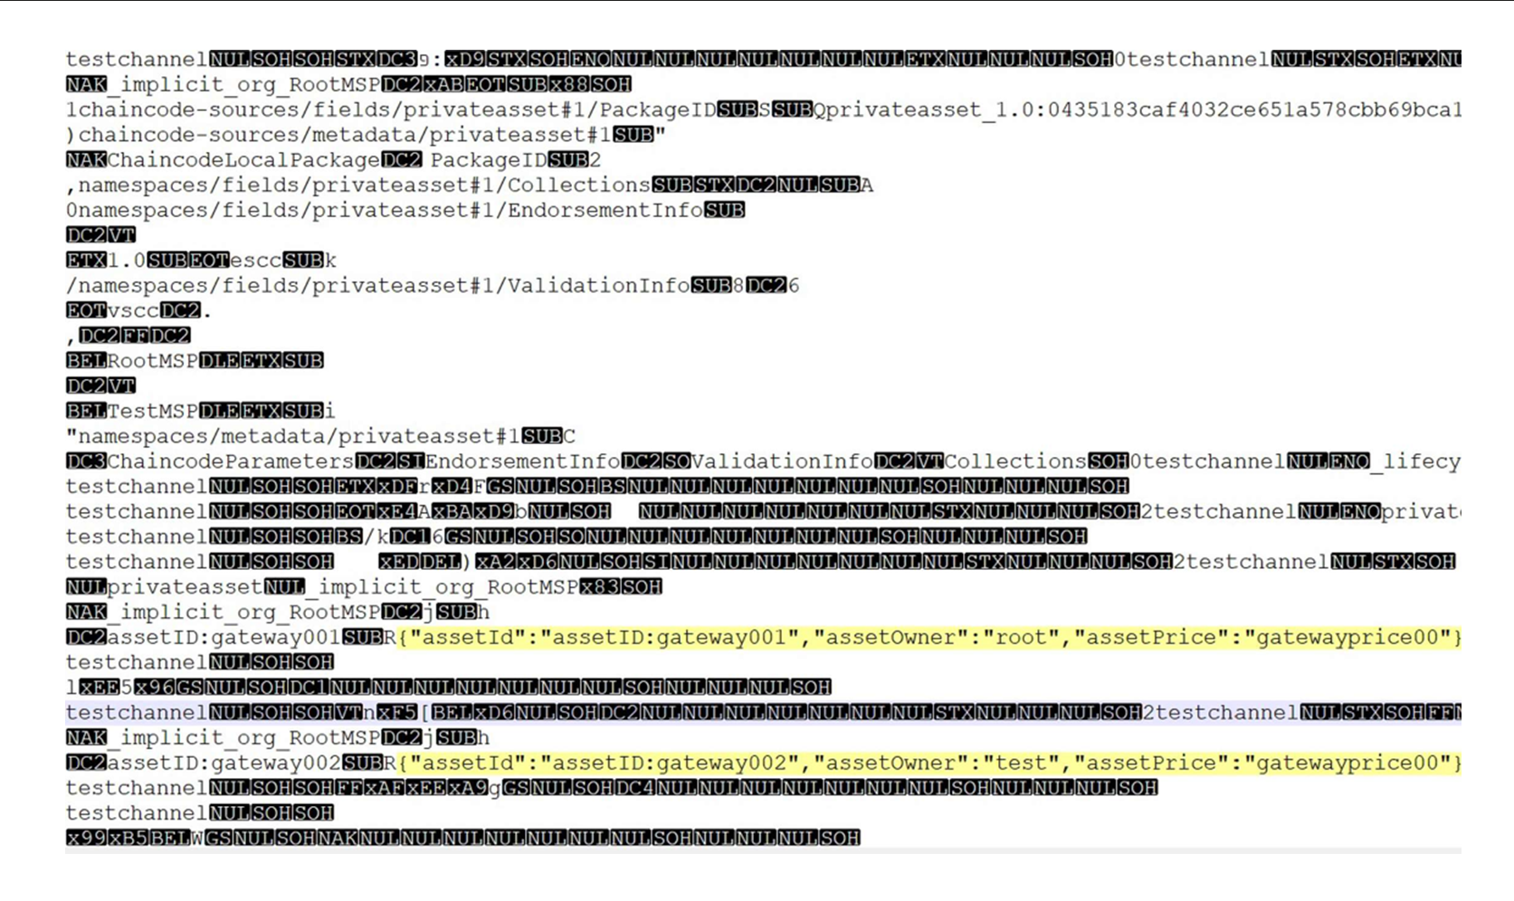
Soluções - Coleções de dados privadas no Hyperledger Fabric
Outro problema é que os estados dos dados privados e públicos são armazenados no livro-razão em um formato de texto simples.
Um exemplo do mundo real disso é mostrado na Fig. 3 onde os dados destacados em amarelo ilustram claramente como os atributos privados podem ser facilmente reconhecidos acessando explicitamente o livro-razão.
Fig. 3. Os dados no livro-razão em uma rede Hyperledger Fabric. Os aspectos destacados em amarelo mostram atributos armazenados em texto simples que são visíveis para todos com acesso ao livro-razão.

Slide 13
Soluções - Computação multipartidária
A computação multipartidária segura (MPC) usa criptografia simétrica para proteger os dados privados de propriedade de cada organização na rede.
Dessa forma, os dados podem ser acessados apenas pelas organizações com a chave de criptografia necessária. Todas as organizações na rede devem confiar em um executor de função MPC seguro para executar as transações que contêm dados privados.
Durante a fase de consenso, os dados privados são descriptografados on-chain pelas organizações individuais e repassados para o módulo de função MPC por meio de protocolos de "fofoca" (Gossip Protocol).
O modelo então retorna o consenso, após processar a transação com entradas descriptografadas de diferentes organizações.

Slide 14
Soluções - Computação multipartidária
Esse método envolve criptografia e descriptografia on-chain de dados privados, resultando em sobrecargas de transação.
Além disso, um executor de função MPC separado, independente da rede blockchain, precisa ser estabelecido e mantido, bem como um canal de comunicação seguro de cada uma das organizações na rede para o módulo MPC, a fim de compartilhar os dados descriptografados privados de maneira segura.
Exemplo de Uso da MPC em Blockchain
Um sistema de compartilhamento de dados de saúde entre diferentes instituições médicas, como hospitais, clínicas e laboratórios, que precisam colaborar para o tratamento de um paciente, mas sem compartilhar diretamente os dados sensíveis de cada instituição.

Slide 15
Soluções - Criptografia baseada em atributos
A criptografia baseada em atributos usa uma chave de criptografia com referência a um ou mais atributos.
Uma chave secreta mestra e uma chave pública são geradas inicialmente com um ou mais atributos anexados a ela.
A chave pública gerada tem n número de atributos anexados a ela.
As chaves privadas são então geradas para cada n número de atributos, usando a chave secreta mestra e o atributo individual como entrada.
A Figura 4 ilustra como a criptografia baseada em atributos é usada para gerenciamento de privacidade no caso de uso do RES.

Slide 16
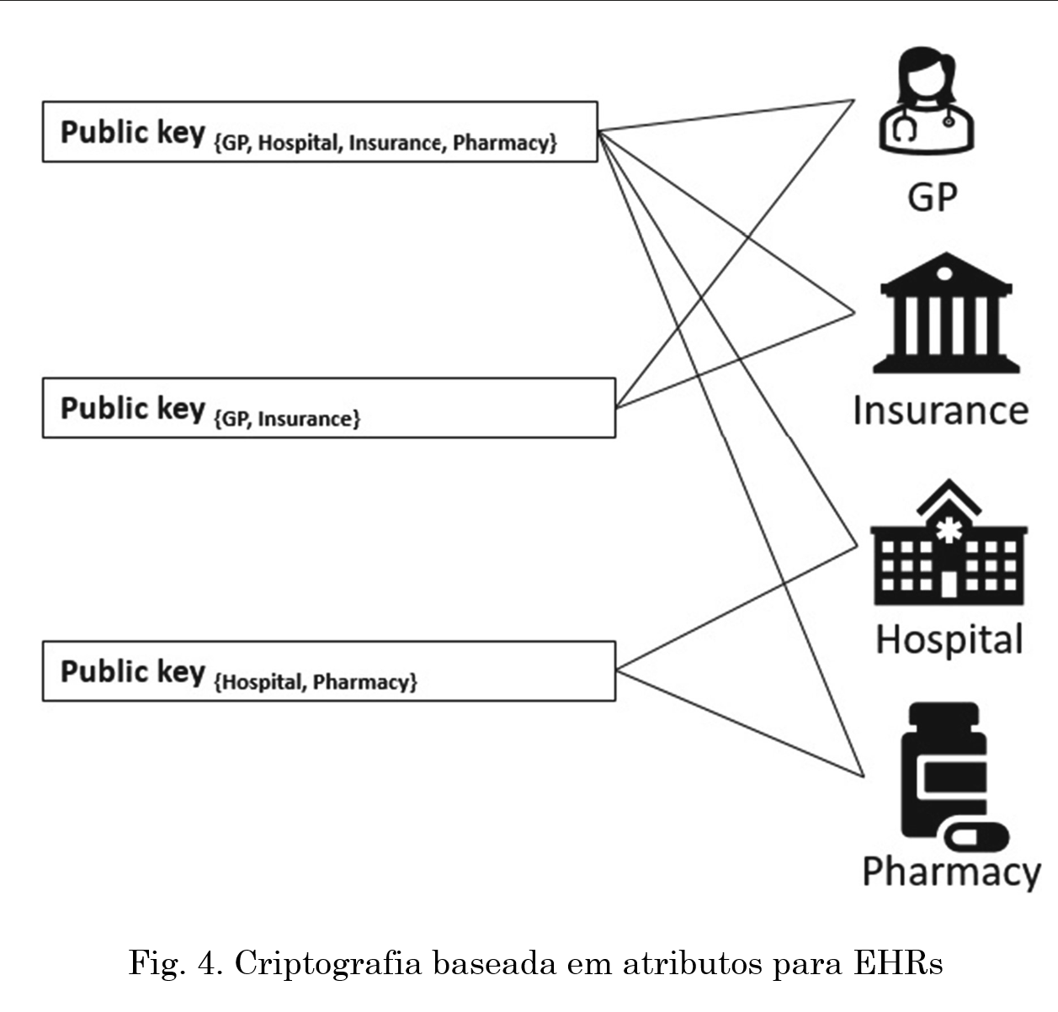
Soluções - Criptografia baseada em atributos

Slide 17
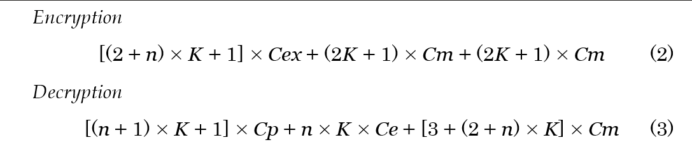
Soluções - Criptografia baseada em atributos
O método tem duas limitações. A complexidade temporal da criptografia baseada em atributos aumenta à medida que o número de atributos aumentar conforme mostrado para criptografia e descriptografia na Eq. 2 e Eq. 3 para K Atributos.
Para cada conjunto possível de atributos necessários, uma nova chave pública deve ser gerada.
Se um conjunto de atributos tiver que ser atualizado com um atributo adicional, uma nova chave pública com o conjunto de atributos atualizado precisará ser gerada, seguida pela recriptografia de todos os dados existentes com a chave pública recém-gerada.

Slide 18
Solução proposta - Privacidade usando criptografia de chave assimétrica
A ideia por trás do uso de criptografia de chave assimétrica para obter privacidade em redes blockchain privadas e autorizadas é atribuir um par de chaves assimétricas para cada um dos participantes da rede.
Cada campo de dados confidenciais que precisa ser protegido é criptografado usando a(s) chave(s) pública(s) do(s) usuário(s) correspondente(s) e persistido no mapa de hash exclusivo.
Os dados criptografados só podem ser descriptografados pelo usuário com uma chave privada correspondente.
Qualquer outro usuário não pode descriptografar os dados, a menos que o usuário com a chave correta forneça acesso.

Slide 19
Solução proposta - Privacidade usando criptografia de chave assimétrica
Utilização
Para fins de ilustração, consideramos RSA , que é a forma mais comum de criptografia assimétrica.
Algumas das estruturas privadas de blockchain dependem da consistência dos dados para consenso.
Como as redes blockchain executam as transações em organizações individuais como uma caixa de areia, o preenchimento da criptografia pode produzir uma saída criptografada diferente para diferentes organizações.
Isso pode causar inconsistência de dados durante a fase de consenso.
Para evitar isso, podemos usar a forma de criptografia RSA do Electronic Code Book (RSA sem preenchimento - RSA without padding) para estruturas de blockchain privadas, como o Hyperledger Fabric, que dependem da consistência dos dados para seu consenso.

Slide 20
Solução proposta - Privacidade usando criptografia de chave assimétrica
Arquitetura
Usamos as seguintes especificações de criptografia assimétrica em nossa abordagem:
– Algoritmo : RSA
– Modo de cifra: ECB (Electronic Code Book)
– Tamanho da chave: 256 bytes
– Padding: No Padding
No modelo de entidade de estado, dois modelos de estado diferentes são usados.
Um estado lida exclusivamente com as informações da chave criptográfica do usuário e o outro lida com os dados reais, conforme mostrado na Fig. 5 para nosso exemplo de caso de uso de EHR.

Slide 21
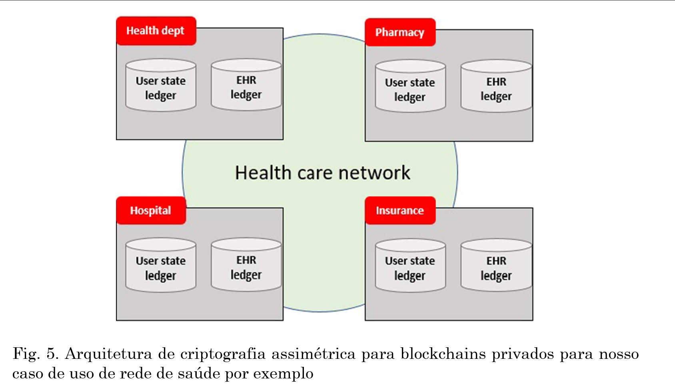
Solução proposta - Privacidade usando criptografia de chave assimétrica

Slide 22
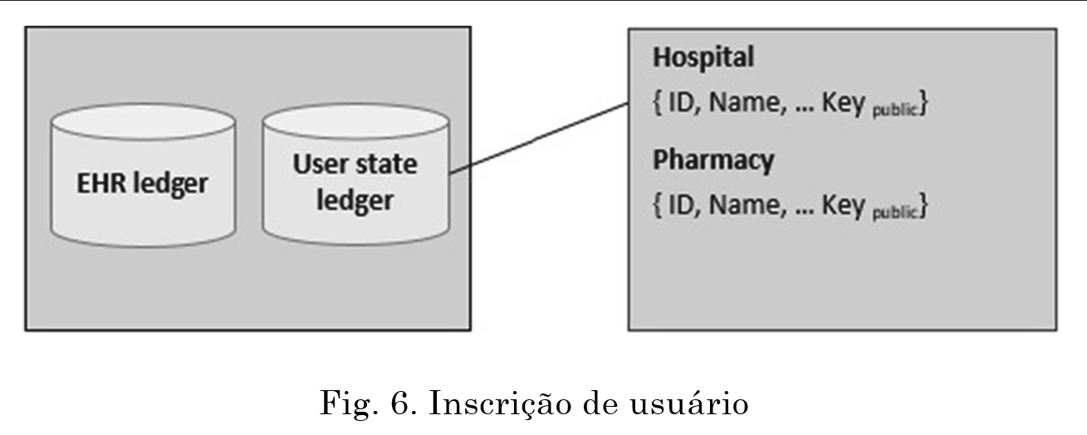
Solução proposta - Privacidade usando criptografia de chave assimétrica
Fluxo de trabalho
Inscrição de usuário.
Cada usuário participante na rede invoca esse fluxo de trabalho uma vez para recuperar seu par de chaves assimétricas, conforme ilustrado na Fig. 6.

Slide 23
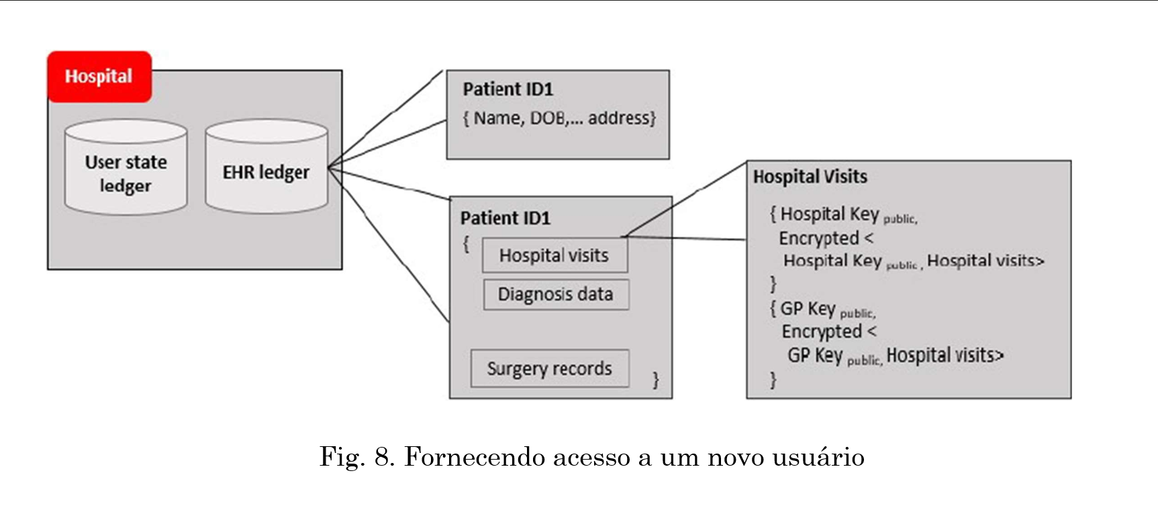
Solução proposta - Privacidade usando criptografia de chave assimétrica
Adicionar acesso.
O usuário que tem acesso ao atributo de dados privados deve invocar essa transação.
Se qualquer outro usuário além do hospital precisar acessar um registro de hospitalização do paciente, o usuário do hospital deverá invocar esse fluxo de trabalho para fornecer acesso.
Para fazer isso, o registro de hospitalização no formato descriptografado, juntamente com a chave pública do usuário que solicita o acesso, é passado para esse fluxo de trabalho.
Uma nova entrada é criada no mapa de hash para o usuário que solicita acesso, conforme representado na Fig. 8.
O acesso pode ser removido posteriormente a qualquer momento pelo usuário, invocando o fluxo de trabalho de remoção de acesso.
O fluxo de trabalho remove o acesso do usuário especificado, removendo a entrada em relação à chave pública do hashmap.

Slide 24
Solução proposta - Privacidade usando criptografia de chave assimétrica
Comparação com o estado da arte
Coleções de dados privados do Hyperledger Fabric.
Conforme demonstrado, os dados privados do Hyperledger Fabric são armazenados como texto simples no livro-razão, enquanto nossa abordagem armazena os dados em um formato criptografado, protegendo assim a partir de qualquer acesso direto.
Além disso, as combinações de coleta de dados privados aumentam exponencialmente à medida que o número de organizações aumenta, enquanto nossa abordagem torna possível adicionar ou remover organizações na forma de usuário organizacional em um nível granular para cada estado de dados, sem perturbar os dados existentes.

Slide 25
Solução proposta - Privacidade usando criptografia de chave assimétrica
Comparação com o estado da arte
Computação multipartidária.
Um executor de função MPC é um módulo confiável que opera em paralelo com uma rede blockchain.
Ele estabelece uma rede de comunicação segura com cada uma das organizações individualmente, para receber os dados privados durante a fase de consenso.
Não há necessidade de uma configuração de rede de canal tão segura em nossa abordagem.
Além disso, a descriptografia de dados realizada on-chain aumenta a sobrecarga de computação, enquanto nossa abordagem de criptografia assimétrica lida com a descriptografia de dados privados off-chain.

Slide 26
Solução proposta - Privacidade usando criptografia de chave assimétrica
Comparação com o estado da arte
Criptografia baseada em atributos.
A criptografia baseada em atributos permite que os dados sejam criptografados para vários atributos de uma só vez.
Ele segue um modelo um-para-muitos, onde os dados criptografados por uma chave pública podem ser descriptografados pela chave privada de cada um dos atributos da chave pública.
A alteração em um atributo de um valor criptografado pode interromper todo o mapeamento e toda a parte de criptografia precisa ser executada novamente com um novo conjunto de atributos.
Por outro lado, usando criptografia assimétrica, criamos um modelo um-para-um de dados privados.
Qualquer alteração em um atributo dos dados não afeta outros atributos, facilitando a adição ou remoção dos usuários a qualquer momento.

Slide 27
Solução proposta - Privacidade usando criptografia de chave assimétrica
Limitações da criptografia/descriptografia RSA para privacidade de dados
As seguintes limitações foram observadas ao usar a criptografia/descriptografia RSA para obter privacidade em redes blockchain privadas.
Inconsistência de preenchimento.
Estruturas de blockchain privadas que dependem da consistência de dados para consenso podem enfrentar problemas com preenchimento em RSA Encryption/Decryption.
Para evitar ataques de dicionário, o preenchimento na criptografia RSA produz diferentes saídas criptografadas para a mesma entrada.
Como algumas das blockchains privadas, como o Fabric, dependem da consistência dos dados dos resultados das transações executadas durante a fase de consenso, o uso do preenchimento causa diferentes saídas de transações de diferentes organizações.
Isso pode fazer com que o consenso falhe.
Para evitar isso, o preenchimento é desativado para nossa abordagem, o que o torna mais propenso a ataques de dicionário.

Slide 28
Solução proposta - Privacidade usando criptografia de chave assimétrica
Limitações da criptografia/descriptografia RSA para privacidade de dados
Dependência de transação em dados privados criptografados.
As transações que dependem de um atributo de dados privados criptografados acontecem em duas partes.
Primeiro, o proprietário do atributo de dados privados consulta o valor criptografado do blockchain e o descriptografa off-chain.
Em segundo lugar, os dados descriptografados são então encaminhados para a transação dependente.
Estruturas como o Hyperledger Fabric suportam mapas transitórios para passar esses dados confidenciais como parte de uma transação.
Ele garante que os dados estejam disponíveis apenas durante a fase de execução e sejam liberados após a conclusão da transação.

Slide 29
Solução proposta - Privacidade usando criptografia de chave assimétrica
Limitações da criptografia/descriptografia RSA para privacidade de dados
Sobrecarga de armazenamento e computação.
A complexidade de armazenamento de nosso aplicativo aumenta linearmente com o aumento do número de usuários, uma vez que a entrada criptografada para cada usuário autorizado é mantida separadamente no hashmap.
Qualquer transação que crie uma nova versão dos dados de estado privado deve recriar o hashmap com todos os usuários presentes nele, o que novamente aumenta a complexidade da computação linearmente com um aumento no número de usuários.
No entanto, acreditamos que essa sobrecarga de armazenamento e computação que aumenta linearmente é preferível ao aumento exponencial experimentado com outras abordagens.

Slide 30
Conclusão
Propomos uma nova abordagem de uso da criptografia de chave assimétrica RSA para permitir a privacidade de dados em um nível refinado para redes blockchain privadas e autorizadas, em que cada usuário pode controlar a visibilidade do(s) atributo(s) em uma base de um para um.
A descriptografia de dados criptografados é tratada no usuário autorizado fora da cadeia, o que reduz a sobrecarga de processamento de descriptografia e melhora o fator de privacidade dos dados privados.
Embora nossa abordagem também resolva uma série de outras limitações com os métodos de última geração existentes, identificamos uma série de desafios, no entanto, eles podem ser abordados em trabalhos futuros, como a utilização da criptografia do livro de códigos eletrônicos (ECB) com RSA para plataformas com modelos de consenso que dependem da consistência dos dados.

Slide 31
Obrigado

